Slide 1
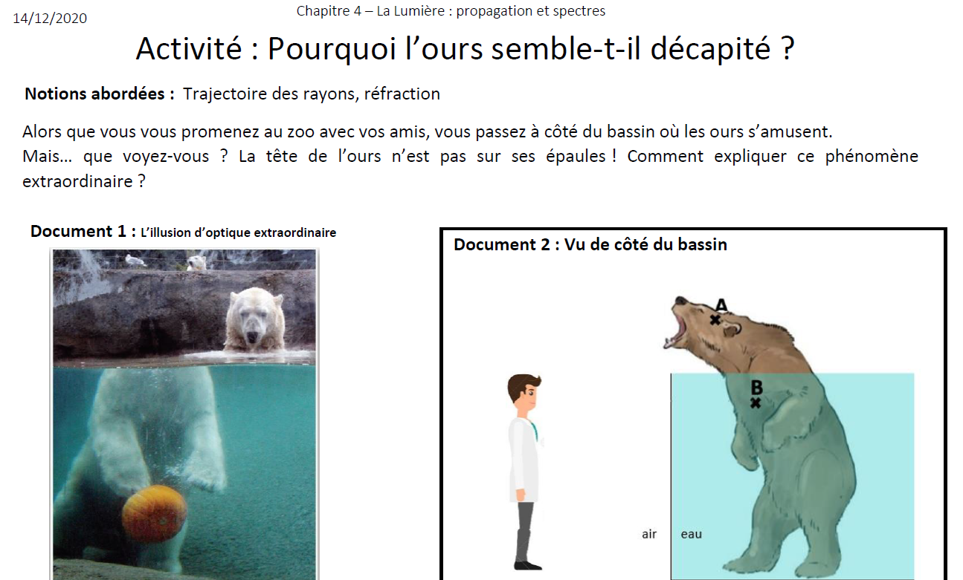

Slide 2
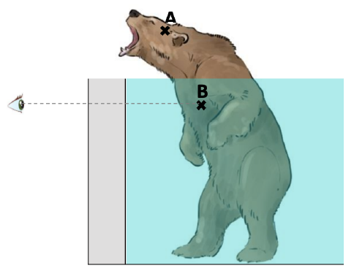


Le rayon vient en ligne droite. Il n’est pas dévié car il reste toujours dans l’air
air
eau
Corps sous l’eau de l’Ours
B
air
eau
Observateur

Slide 3

air
eau
Corps sous l’eau de l’Ours
B
air
eau
$$i_{1}=45°$$
Observateur

Slide 4
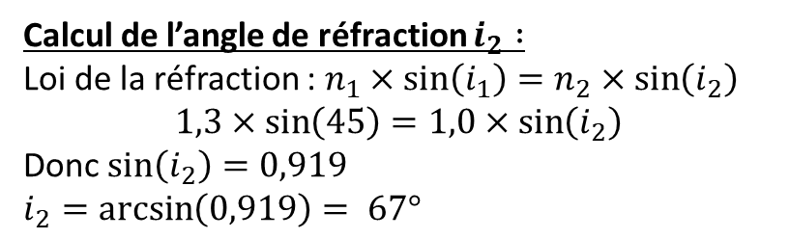

air
eau
Corps sous l’eau de l’Ours
B
air
eau
$$i_{1}=45°$$
$$i_{2}=68°$$
Calcul de l’angle de réfraction $i_{2} :$
Loi de la réfraction : $n_{1}×\sin\left(i_{1}\right)=n_{2}×\sin\left(i_{2}\right)$
$$1,3×\sin\left(45\right)=1,0×\sin\left(i_{2}\right)$$
Donc $\sin\left(i_{2}\right)=0,919$
$i_{2}=\arcsin\left(0,919\right)= 67°$
Observateur

Slide 5
air
eau
Ce que voit l’observateur
B’
Corps sous l’eau de l’Ours
B
air
eau
$$i_{1}=45°$$
$$i_{2}=68°$$
Observateur

Slide 6
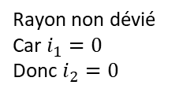
air
eau
Corps sous l’eau de l’Ours
B
air
eau
Observateur
Rayon non dévié
Car $i_{1}=0$
Donc $i_{2}=0$

